Slide 1
لعبة
تلخيصية لموضوع
مواد الوقود

Slide 3
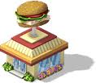
كيف سيتم تقسيم الصف ؟
صاحب الدكان
الدكان
مدير اللعبة
مسئول عن الفرقة ”أ“
مسئول عن الفرقة ”ب“
مندوبان عن كل فرقة
مدينة
فرقة ” ب“
مدينة
فرقة ” أ ”
اللاعبين

Slide 4
قوانين
1- أن يلتزم كل من الفرقتين بالهدوء التام ,واذا خالف احد المشتركين هذا الامر فعليه ان يعطي مبلغ 100 شيكل للفرقة الثانية, او ما يساويه بالقيمة .
2- إن على المشتركين أن يقوموا بالإجابة بعد مرور دقيقة واحدة, وإذا أجاب قبل ذلك فان السؤال يلغى.
3. الوقت المحدد للعبة هو50 دقيقة .
4. عند وقت تحديد الفائز , ليس شرط ان تكون سعر الممتلكات للفرقة مشابة للسعر وقت شراء الممتلكات.
י

Slide 5
قوانين
5- الفرقة الفائزة هي مَنْ قيمة ممتلكاتها أكثر من قيمة ممتلكات الفرقة الثانية .
6- لكل طرف مُشارك في أللعبه له أرض خاصة به يسمح لكلا الطرفين شراء قطعة ارض من الطرف المقابل وفق تسعيرة الأراضي المكتوبة في لوحة الأسعار وهو 400 شاقل ويمنع ذلك فقط عند وجود 5 جنود من حرس الحدود في أرض الطرف المُقابل.
7- عند الإجابة على الأسئلة يأخُذ كل مُشترك مبلغاً حسب قيمة السؤال .
8- عند حصول المشتركين للمال يمكنهم الذهاب إلى الدكان وشراء أي شيء يريده وفق تسعيرة الأشياء .

Slide 6
كيف يمكننا أن نربح المال من الزراعة ؟
1- نشتري قطعة ارض زراعية
2- نقوم أيضا بشراء بذور النباتات التي نريد زرعها ونقوم بوضعها على الأرض الزراعية ؟
3- ننتظر الوقت المخصص لإنبات النبات فمثلا ولكي ينبت الذرة فهو بحاجة إلى ثلاث دقائق .
4- من بعد أن مر الوقت المخصص للإنبات الآن يمكنك أن تحصد ارض وهذا يعني انه بإمكانك أن تستبدل النباتات التي حصلت عليها والذهاب إلى الدكان واخذ مبلغ من المال مقابل هذه النباتات .
ملاحظة : المسؤال عن كل فرقة هو من يقوم بمراقبة الوقت المخصص للانبات .

Slide 7
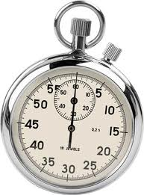
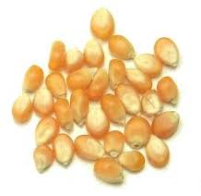

Slide 8
تكملة - كيف يمكننا أن نربح المال من الزراعة
نوع البذرة | سعر البذرة وقت الشراء | الوقت المخصص للإنبات | سعر النباتات وقت البيع
بندورة | 20 | دقيقة | 50
ذرة | 40 | 2 دقيقة | 70
بازيلاء | 50 | 4 دقائق | 100

Slide 9
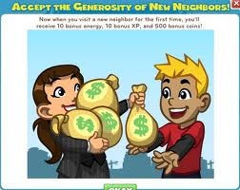
الأسعار
سعر كل قطعة مختلف عن سعر القطعة الأخرى .وذلك وفق قائمة الأسعار.
سعر القطعة في بداية اللعبة لا يساوي سعر القطعة في النهاية .

Slide 10
كيف يمكن أن نحدد الرابح ؟
في نهاية اللعبة يقوم كل مسئول عن فرقة بحساب الممتلكات في قطعة الأرض التي للفرقة .
مثلا :
فرقة ”أ“
فرقة ”ب“
العدد | نوع الممتلكات | سعر القطعة | المجموع
2 | بيت | 50 | 100
1 | طاحونة هواء | 150 | 150
2 | قطع زراعية | 30 | 60
العدد | نوع الممتلكات | سعر القطعة | المجموع
2 | بيت | 50 | 100
5 | حيوانات | 20 | 100
3 | قطع زراعية | 30 | 90
المجموع : 290 شيقل
المجموع : 310 شيقل
الرابح

Slide 11
هيا لننطلق

Slide 12
1
2
3
4
5
6
7
8
9
10
11
12
13
14
15
16
17
18
19
20
21
22
23
24
25
26
27
28
29
30
31
32
33
34
35
لعبه مُمتعه

Slide 13
سؤال رقم 1
عدد 3 شروط لازمة لحدوث عملية الاحتراق؟
الاجابه:
الاكسجين.
مادة وقود.
حرارة.

Slide 14
سؤال رقم 2
قليلة
في الماضي استخدموا كميات _______ من مواد الوقود، اليوم يستخدمون كميات _________ جداً من مواد الوقود.
كبيرة

Slide 15
سؤال رقم 3
في الماضي استخدموا في الاساس مادة الوقود ____________ ، اليوم يستخدمون في الاساس مادة الوقود _______________و ____________.
الخشب
النفط الخام
الفحم الحجري

Slide 16
سؤال رقم 4
لماذا لا تحترق عادةً المواد القابلة للإحتراق التي حولنا ؟
الإجابة :
لأن المواد القابلة للاحتراق لا تحترق دون أن نوفر لها بنفس الوقت الحرارة والأُكسجين.

Slide 17
سؤال رقم 5
مبروك لقد ربحت
قطعة أرض زراعية

Slide 18
سؤال رقم 6
عرف:
ما هو السناج؟
الإجابة:
هو مادة صلبة سوداء التي تنتج أثناء الاحتراق.

Slide 19
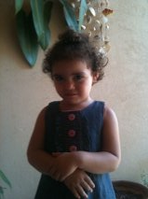
سؤال رقم 7
حظ أوفر

Slide 20
سؤال رقم 8
اكمل الناقص:
لكي تتم عملية الإحتراق يجب توفر ________، ___________ و__________.
أكسجين
مادة وقود
حرارة

Slide 21
سؤال رقم 9
الخشب مادة :
(1) غير قابلة للاشتعال.
(2) مادة موصلة للحرارة.
.(3) قابلة للاشتعال

Slide 22
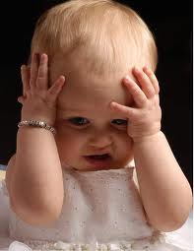
حظ أوفر
سؤال
رقم 10

Slide 23
سؤال رقم 11
أكمل الناقص:
مواد الوقود هي مواد__________، عند احتراقها تطلق ____وأحياناً_____.
قابلة للاحتراق
ضوء
حرارة

Slide 24
سؤال رقم 12:
عرف:
ما هو الرماد؟
الإجابة:
مادة صلبة رمادية التي تبقى بعد الاحتراق والتي لا تحترق ثانية.

Slide 25
سؤال رقم 13
ماذا يحدث عندما تنتهي المادة القابلة للإحتراق؟
الاجابة :
تتوقف عملية الإحتراق.

Slide 26
سؤال رقم 14
ماذا يجب أن نعمل لكي تشتعل المادة القابلة للإحتراق؟
الإجابة:
يجب علينا تسخين المادة القابلة للإحتراق.

Slide 27
سؤال رقم 15
مبروك لقد
ربحت
جندي حرس حدود

Slide 28
سؤال رقم 16
ماذا يحدث لو نفذ الأُكسجين
الذي في الهواء ؟
الإجابة:
تتوقف عملية الإحتراق.

Slide 29
اذهب إلى الدكان واختر ما شئت حتى مبلغ 50 شاقل .
سؤال رقم 17
.

Slide 30
سؤال رقم 18
الأُكسجين، الحرارة ومادة قابلة للإشتعال هي ثلاثة عناصر مهمة لكي تتم عملية الاحتراق.
صحيح \ غير صحيح
صحيح

Slide 31
سؤال رقم 19
مبروك لقد ربحت
قطعة أرض زراعية

Slide 32
سؤال رقم 20
نحرق الـ _______ في محرّك السيارة، فــ ___________السيارة
بنزين
تتحرك

Slide 33
سؤال رقم 21
مواد الوقود تزودنا بـــــ______.
الطاقة

Slide 34
حظ أوفر
سؤال
رقم 22

Slide 35
سؤال رقم 23
لكي نمنع الحريق يجب إبعاد المواد القابلة للإحتراق، المواد سريعة الاشتعال عن ___________.
مصدر الحرارة

Slide 36
سؤال رقم 24
حظ أوفر

Slide 37
سؤال رقم25
اذا اندلعت النار في فرن غاز يجب إغلاق حنفية الغاز.
صحيح \ غير صحيح.
صحيح

Slide 38
سؤال رقم 26
اذا أردنا ان نطفىء المنقل يجب تزويده بالفحم
الخشبي. صحيح \ غير صحيح.
غير صحيح
.

Slide 39
سؤال رقم 27
هل استطعت أن تضع في أرض فرقتك بيوت / شوارع ؟؟
إذ كانت إجابتك نعم فعليك أن !!!!
.
تُرجع للدكان إحداها.

Slide 40
سؤال رقم 28
هل نواتج احتراق مواد الوقود تؤثر على جودة البيئة؟
نعم
الزفير

Slide 41
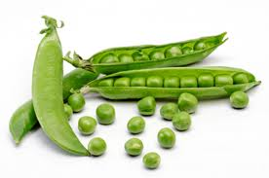
سؤال رقم 29
مبروك لقد
ربحت
بذور نبتة البازيلاء

Slide 42
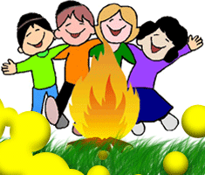
سؤال رقم 30
ما هي الصفه المشتركة بين مواد الوقود المستخدمه في الماضي وفي الحاضر؟
الصفة المشتركة هي أن جميعها مواد قابلة لللإشتعال.

Slide 43
سؤال رقم 31:
يجب أن نبني المصانع في مناطق بعيدة عن البلدات لكي نزيد الأمان.
صحيح \ غير صحيح.
صحيح

Slide 44
سؤال رقم 32
اذا اندلعت النار في البيت غير مسموح ان نتصل لرجال الاطفاء على رقم 102 بل علينا أن نطفئها لوحدنا.
صحيح \ غير صحيح.
غير صحيح

Slide 45
سؤال رقم 33
عند نشوب حريق يجب أن نتصل على رقم ؟
102

Slide 46
سؤال رقم 34
يجب تركيب مداخن _______ في محطات توليد الكهرباء وفي المصانع وذلك لإبعاد الدخان.
عالية

Slide 47
سؤال رقم 35
يجب عليكم ان تنشدوا أغنية ضُم البيئة.

Slide 48
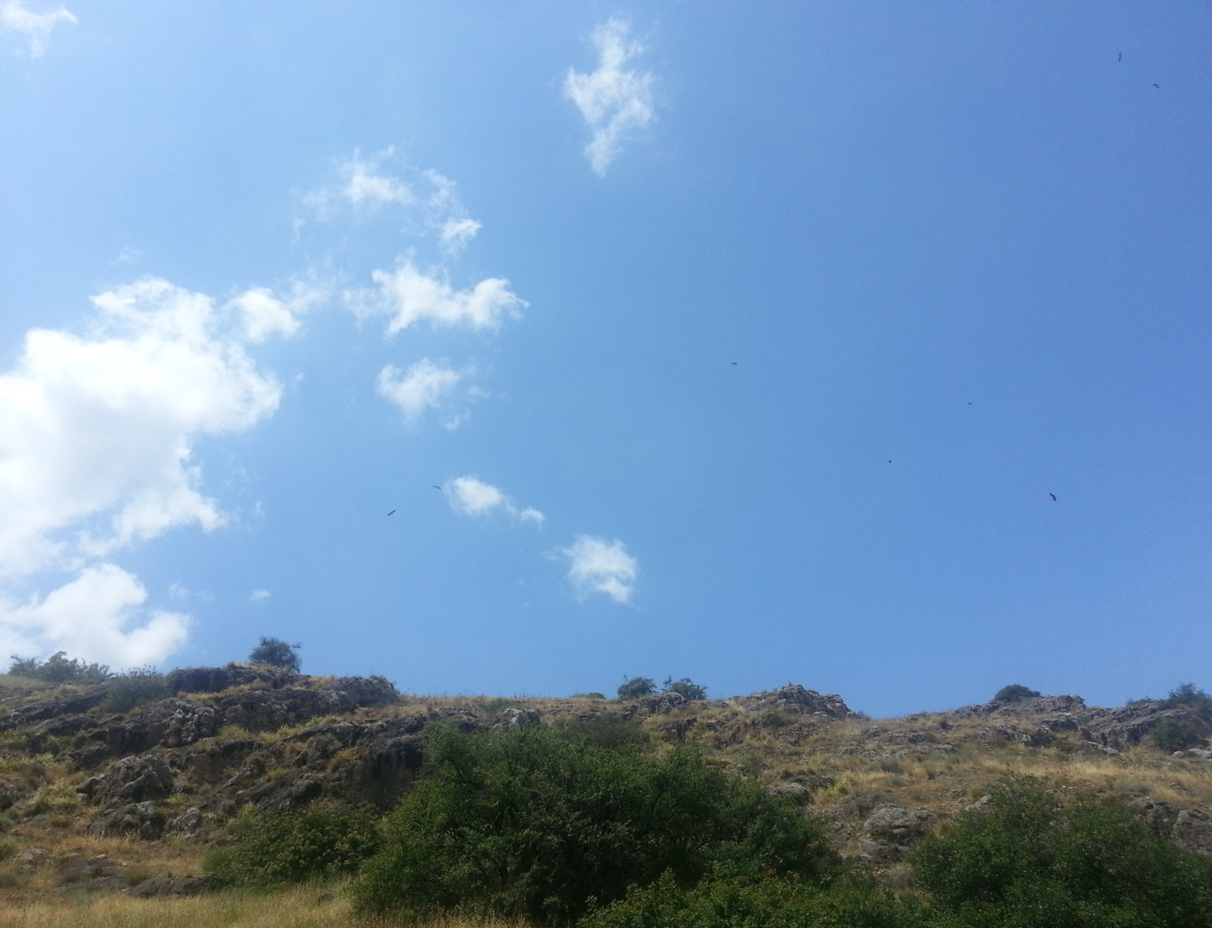
هذه اللعبة طورت من قبل طالبات اكاديمية القاسمي تخصص علوم سنيان زيدان / ديانا ابو حبلة \ سجى قطاوي وياسمين مواسي ضمن مساق ( רעיונות גדולים במדע ) بإرشاد د. عبير عابد

